Slide 1
第五节 条件概率
一、条件概率
二、乘法定理
三、全概率公式与贝叶斯公式
四、小结

Slide 2

一、条件概率
例1
将一枚硬币抛掷两次,
观察其出现正反面的
情况.
分析
次掷出同一面”.

Slide 3


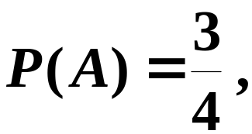
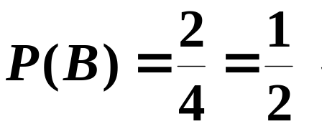
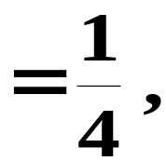


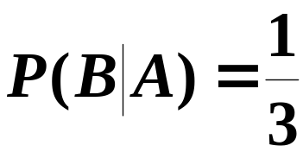
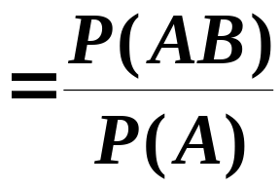

将事件A 已经发生的条件下事件B 发生的概率记为

Slide 4





1. 定义
称
同理可得
为事件 B 发生的条件下事件 A 发生的条件概率.

Slide 5




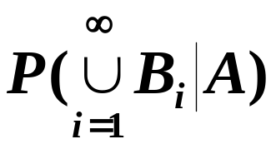
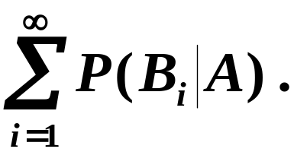

2. 性质
1。非负性:
2。规范性:
3。可列可加性:
事件,
则有

Slide 6




例2
1只
一个盒子装有4只产品,
其中有3只一等品,
二等品.
从中取产品两次,
每次任取一只,
作不放
回抽样.
试求条件概
解
此为古典概型问题.
先将产品编号,
1,2,3号为
一等品;
4号为二等品.
第二次

Slide 7



















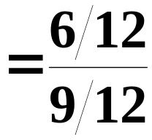
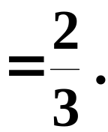
由定义,
得条件概率

Slide 8





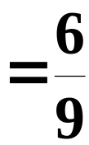
故可得

Slide 9















二、乘法定理
乘法定理
则有
推广
则有
一般,
且
则有

Slide 10



例3
每次自袋中任
取一只球,
观察其颜色然后放回,
取出的那只球同色的球.
若在袋中连续取球四次,
试求第一、二次取到红球且第三、四次取到白球
的概率.
解

Slide 11




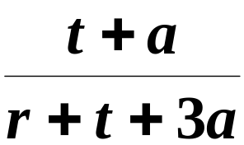
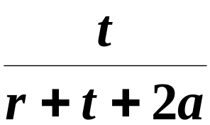
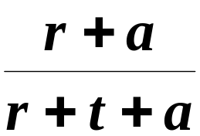
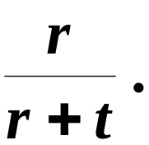
所求概率为
此模型被波利亚用来作为描述传染病的数学模型.

Slide 12






例4
设某光学仪器厂制造的透镜,
第一次落下时打
破的概率为1/2,
若第一次落下未打破,
第二次落下
打破的概率为7/10,
若前两次落下未打破,
第三次
落下打破的概率为9/10.
试求透镜落下三次而未打
打破的概率.
解
故有

Slide 13
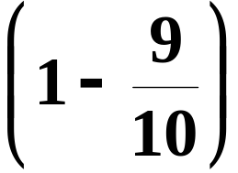
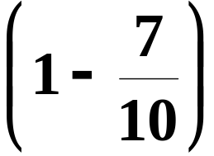
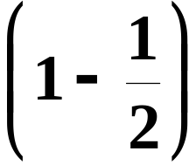
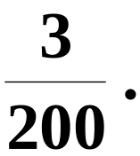






另解,
按题意
故有

Slide 14
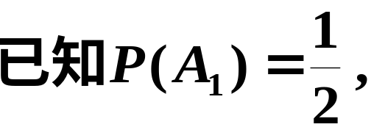
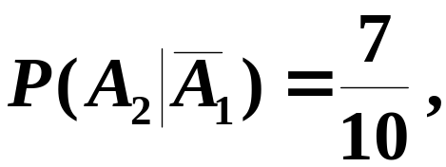
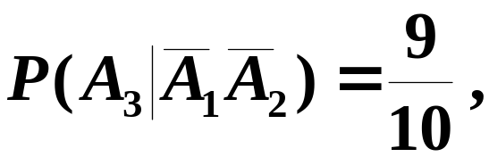
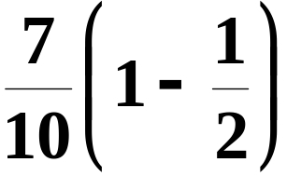
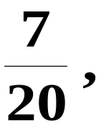




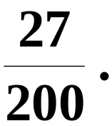

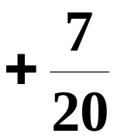
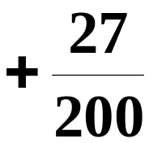
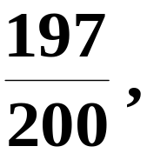
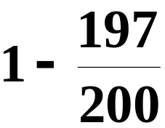
更多例题
即有
补充例题

Slide 15









三、全概率公式与贝叶斯公式
1. 样本空间的划分
定义
若

Slide 16









2.全概率公式
定理
则
称为全概率公式.

Slide 17










证
因为
得到

Slide 18





说明 全概率公式的主要用处在于它可以将一个复杂事件的概率计算问题,分解为若干个简单事件的概率计算问题,最后应用概率的可加性求出最终结果.
图示
化整为零各个击破

Slide 19





例5
有一批同一型号的产品，
已知其中由一厂生
产的占 30%，
二厂生产的占 50%，
三厂生产的占
20%，
又知这三个厂的产品次品率分别为2%, 1%,
1%,
问从这批产品中任取一件是次品的概率是多
少?
解
设事件 A 为“任取一件为次品”,

Slide 20







30%
2%
1%
50%
1%
20%
由全概率公式得

Slide 21





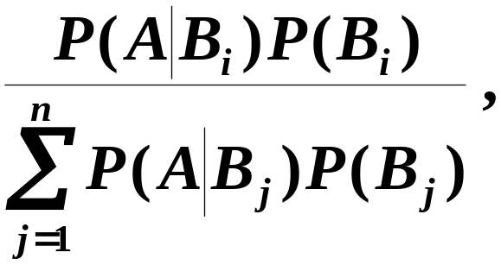


3. 贝叶斯公式
贝叶斯资料
定理
则
此式称为贝叶斯公式.

Slide 22
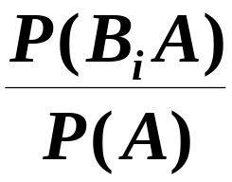





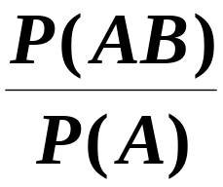
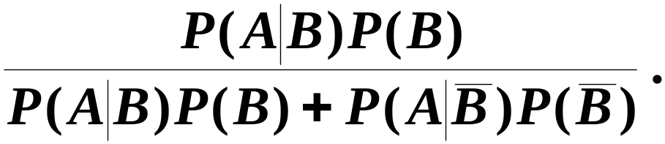
证
由条件概率的定义及全概率公式得
那么,
全概率公式和贝叶斯公式变为

Slide 23
例6
某电子设备制造厂所用的元件是由三家元件
制造厂提供的.
根据以往的记录有以下的数据
元件制造厂
次品率
提供元件的份额
1
0.02
0.15
2
0.01
0.80
3
0.03
0.05
设这三家工厂的产品在仓库是均匀混合的,
且无区
求它是
别的标志.
(1) 在仓库中随机地取一只元件,

Slide 24







次品的概率;
(2) 在仓库中随机地取一只元件,
若已
知取到的是次品,
为分析此次品出自何厂,
需求出
试求这
此次品由三家工厂生产的概率分别是多少.
些概率.
解
易知,
而且有

Slide 25



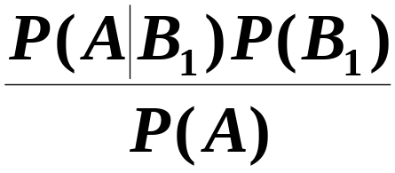
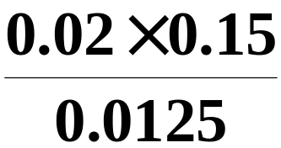






(1) 由全概率公式
(2) 由贝叶斯公式
以上结果表明,
这只次品来自第2家工厂的可能性
最大.

Slide 26






对以往数据分析结果表明,
当机器调整良好时,
例7
产品的合格率为98%,
而当机器发生某种故障时,
其合格率为55%.
机器调整
每天早上机器开动时,
试求已知某日早上第一件产品
良好的概率为95%.
是合格品时,
机器调整良好的概率是多少?
解
整良好”.
已知

Slide 27

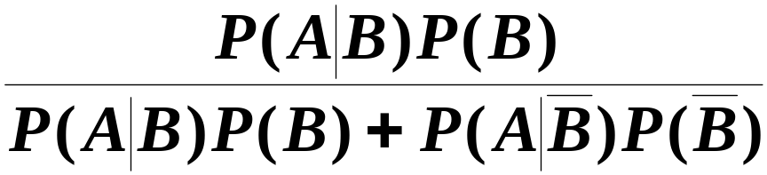
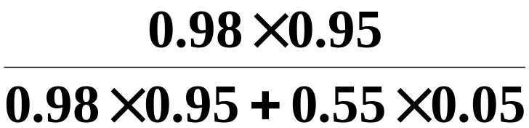

由贝叶斯公式
这就是说,
当生产出的第一件产品是合格品时,
此
时机器调整良好的概率为0.97.

Slide 28
先验概率与后验概率
上题中概率 0.95 是由以往的数据分析得到的, 叫做先验概率.
而在得到信息之后再重新加以修正的概率 0.97叫做后验概率.

Slide 29














例8
根据以往的临床记录,
某种诊断癌症的试验具
有如下效果:
现在对自然人群进行普查,
设被试验的人患有癌症的概率为0.005,
解
由贝叶斯公式

Slide 30
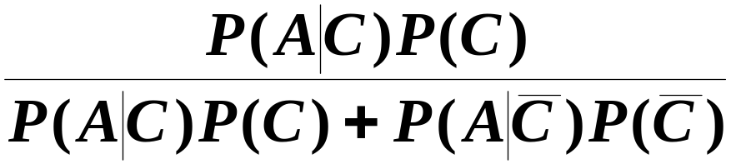





本题结果表明,
这两个概率都比较高.
但若将此试验用于普查,
则有
亦即正确性只有8.7%.
如果不注意
这一点,
将会得出错误的诊断.

Slide 31
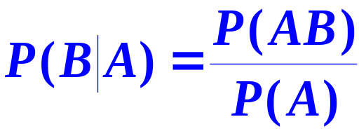

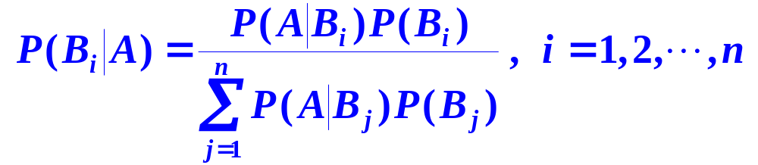
四、小结
条件概率
乘法定理
全概率公式
贝叶斯公式

Slide 32
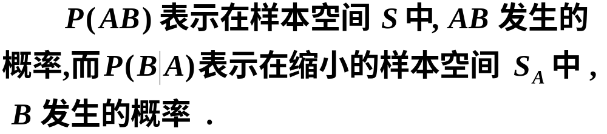
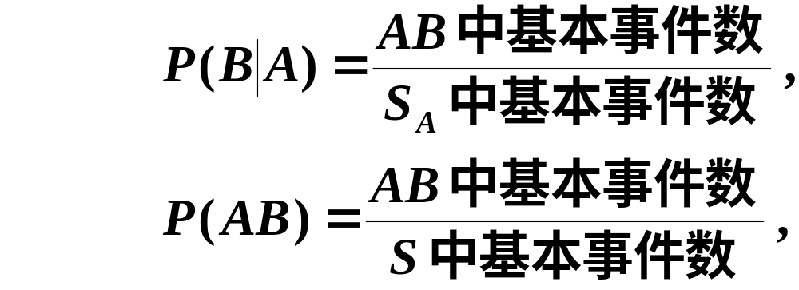

Slide 33
课后作业
P26-P27
14，18,25
+线上平台作业
提交时间：周五19：00
提交地点：格致中楼（理学院）411

